Slide 1
স্বাগতম
Notes:
ক্ষেত্রটির দৈর্ঘ্য ও প্রস্থ কত? (2x²y+2xy , xy)

Slide 2
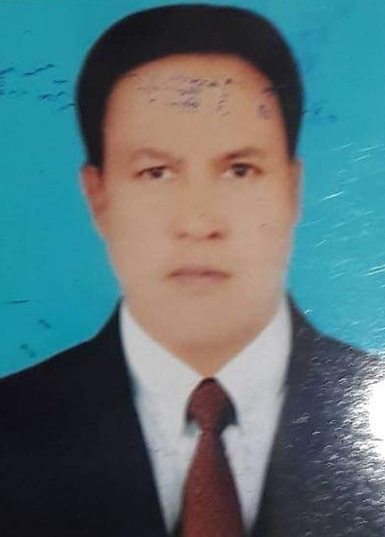
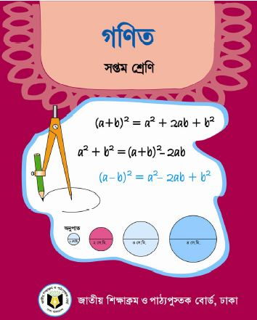
মোঃ আনিছুর রহমান(সবুজ)
গণিত
৭ম-শ্রেণি
অধ্যায়-4
অনুশীলনী-4.1
সহকারী শিক্ষক (গণিত )
গোড়ল দাখিল মাদরাসা
মোবাইলঃ01723314138
shabujnamuri@gmail.com

Slide 3
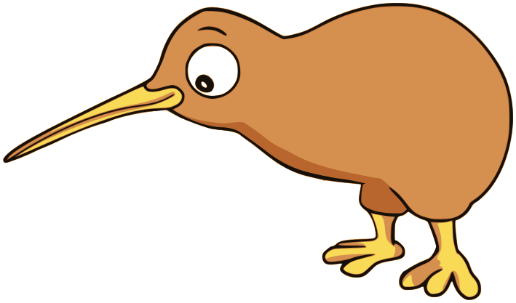
৫টাকা
এরুপ ২০সেট বেলুনের দাম কত ?
Notes:
বেলুনগুলোর দাম কত? উত্তর গুণ করে পাওয়া গেলে পাঠঘোষণা করবো ।

Slide 4
বীজগাণিতীয় রাশির গুণ

Slide 5
শিখনফল
পাঠশেষে শিক্ষার্থীরা -
 বহুপদী রাশিকে একপদী রাশি দ্বারা গুণ করতে পারবে।
 বহুপদী রাশিকে বহুপদী রাশি দ্বারা গুণ করতে পারবে।

Slide 6
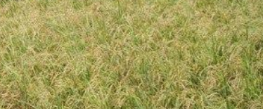
2$x^{2}$y+ 2xy কে xy দ্বারা গূণ কর ।
2$x^{2}y$
2xy
xy
2$x^{3}y^{2}$
2$x^{2}y^{2}$
∴(2$x^{2}$y+2xy) × xy
= 2$x^{3}y^{2}$+ ${2x}^{2}y^{2}$
Notes:
১ম ক্ষেত্রটির ক্ষেত্রফল কত? (2x³y² ) । ২য় ক্ষেত্রটির ক্ষেত্রফল কত? (2x³y² )বোর্ড ব্যবহার করা যেতে পারে । ক্ষেত্রদ্বয়ের ক্ষেত্রফল যোগ করলে 2$x^{2}$y+ 2xy কে xy দ্বারা গূণ করা হয়ে যায় ।
আরো দু-একটি গুণ বোর্ডে দেখানোর পর একক কাজ দেওয়া যেতে পারে ।

Slide 7
একক কাজ
ক . $x^{2}$y+ xy কে x$y^{2}$ দ্বারা গূণ কর ।
খ . ${3a}^{2}n^{2}$+ 4$b^{2}m^{3}$ কে a$b^{2}$ দ্বারা গূণ কর ।
গ . $n^{2}−$ 4$m^{3}$ কে n$b^{2}$ দ্বারা গূণ কর ।
Notes:
ক) x³y³+x²y³ খ) 3a³b²n²+4ab⁴m³ গ) n³b²-4m³nb²

Slide 8
2$x^{3}$y+ $x^{2}y^{3}$ কে x+y দ্বারা গূণ কর ।
2$x^{3}y$
$$x^{2}y^{3}$$
x
2$x^{4}y$
$$x^{3}y^{3}$$
y
2$x^{3}y^{2}$
$$x^{3}y^{4}$$
∴(2$x^{3}$y+ $x^{2}y^{3}$) × x+ (2$x^{3}$y+ $x^{2}y^{3}$) × y
= 2$x^{4}$y+ $x^{3}y^{3}$+ 2$x^{3}y^{2}$+ $x^{2}y^{4}$
Notes:
চিত্রটি প্রদর্শন শেষে প্রশ্নে ক্লিক করে প্রশ্ন করবো, ক্ষেত্রটির ক্ষেত্রফল কত ?

Slide 9
নিয়ম
সমস্যা
Notes:
নিয়মে ক্লিক করে নিয়ম এবং সমস্যায় ক্লিক করে সমস্যা ও তার সমাধান দেখুন । গুণ্যকে x দ্বারা গুণ করলে কী হবে ?(3x²+2xy) । গুণ্যকে y দ্বারা গুণ করলে কী হবে ? (3xy+2y² )।

Slide 10
জোড়ায় কাজ
ক . $x^{2}$y+ x$y^{2}$ কে x+y দ্বারা গূণ কর ।
খ . A=$x^{2}$- xy+$y^{2}$ এবংB= x-y, প্রমাণ কর যে, AB=$x^{3}$-$y^{3}$ ।
Notes:
ক) x³y+x²y³ খ) Aও Bএর মান গুণ করতে হবে।

Slide 11
মূল্যায়ন
গুণ কর :${−2a}^{2}m^{3}+{3a}^{4}y^{2}$ কে - দ্বারা
গুণ কর :$y^{2}$+ x কে 3xy
গুণ কর :${2a}^{2}x^{6}+{3x}^{4}y^{2}$ কে -${2x}^{2}y^{6}$দ্বারা
গুণ কর :${2a}^{2}−x^{4}$ কে -$x^{2}$y দ্বারা
মোটক্ষেত্রফল কত ?
${2a}^{3}m^{2}$দ্বারা
2x
3a
2a
Notes:
ক) 3xy³ + 3x²y খ) -2a²x²y+x⁶y . গ) -4a²x⁸y⁶-6x⁶y⁸ ঘ) 4ax+4ax ঙ) 6ax+4ax

Slide 12
1ম রাশিকে ২য় রাশি দ্বারা গুণ কর :
ক)x2+xy+y2,x2-xy+y2
খ) $x^{2}y^{2}$+xy , xy +1
গ) দেখাও যে, (x+y)(x-y)($x^{2}$-$y^{2}$)= $x^{4}$-$y^{4}$

Slide 13
ধন্যবাদ

